Slide 1



Slide 2
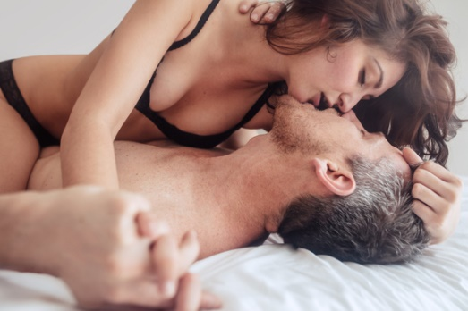

Slide 3

Cavalgada
ZzCouto

Slide 4
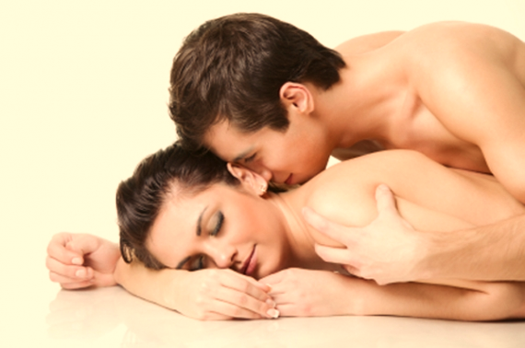

Slide 5
Quero em teus braços num cantar de ventos
entrelaçar meu corpo, ficar em ti,
mostrar todo meu amor, meus momentos
e toda felicidade transpor até a ti...

Slide 6
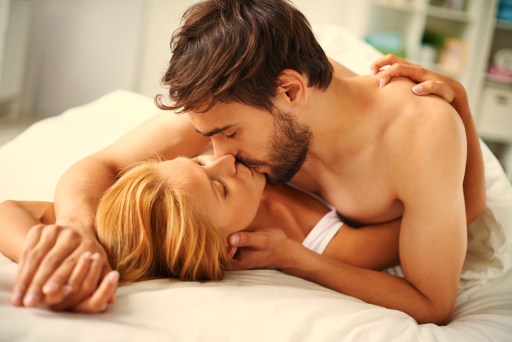

Slide 7
Então seremos apenas tu e eu,
valsando por entre nuvens,num céu azul de sol,
mexendo meu corpo nu invadindo o teu
num brilhante céu muito além do arrebol...

Slide 8
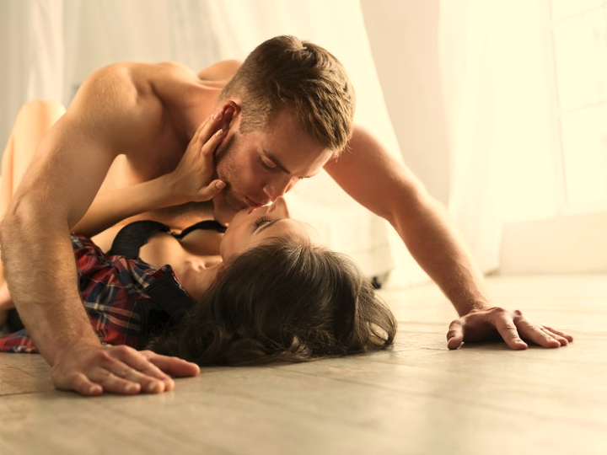

Slide 9
Meus olhos mergulhados nos teus.
Oh brisa fresca e gentil, deixa-me flutuar e gozar
deste doce momento de sonhos meus!
Quero respirar, infinitamente viver, sonhar.

Slide 10
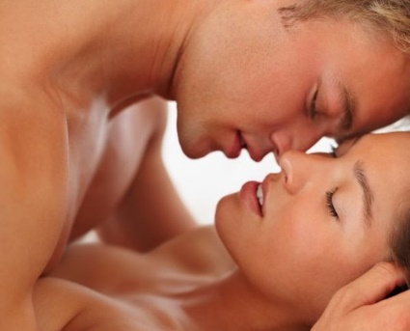

Slide 11
Que o vento venha me abraçar,
levando meu corpo para junto do teu
e num só ritmo se perder para depois cavalgar,
no infinito do teu corpo que é todo meu...

Slide 12
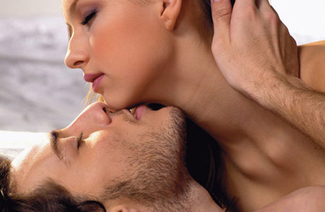

Slide 13

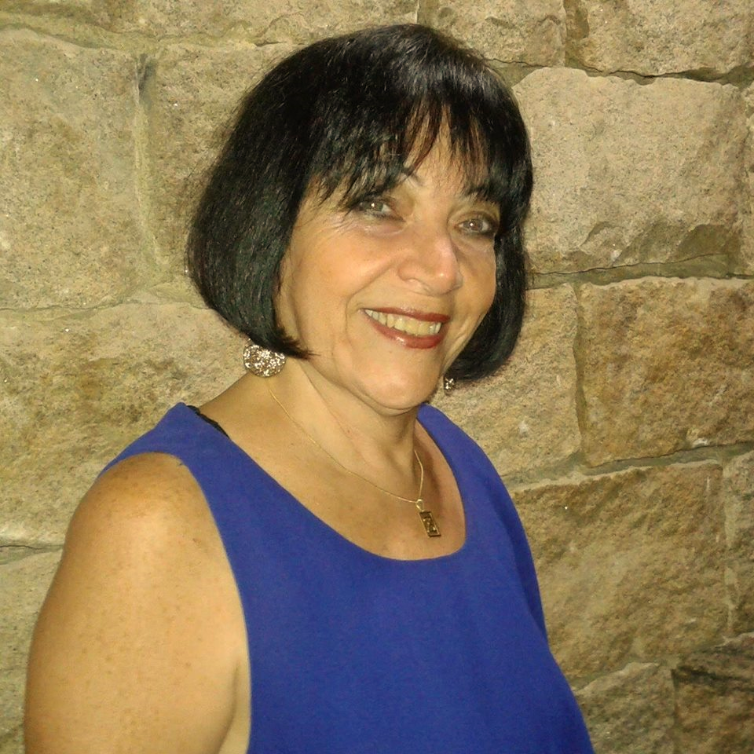
Cléo Menegatt
ZzCouto

Slide 14
Imagens: Internet e Acervo Pessoal
Texto: ZzCouto
Música: Cavalgada-Eduardo Lages
http://www.sergrasan.com.br/cleoslides
Canal no Youtube:
http://www.youtube.com/c/CleoniceMenegattGoelzer
Criação, Formatação e Edição:
Cléo Menegatt
cmenegatt2016@gmail.com

